Slide 1
Передвижной мини-музей «Русский быт»
МАДОУ «ЦРР-детский сад № 268» г. Перми
Лопатина Марина Ивановна

Slide 2
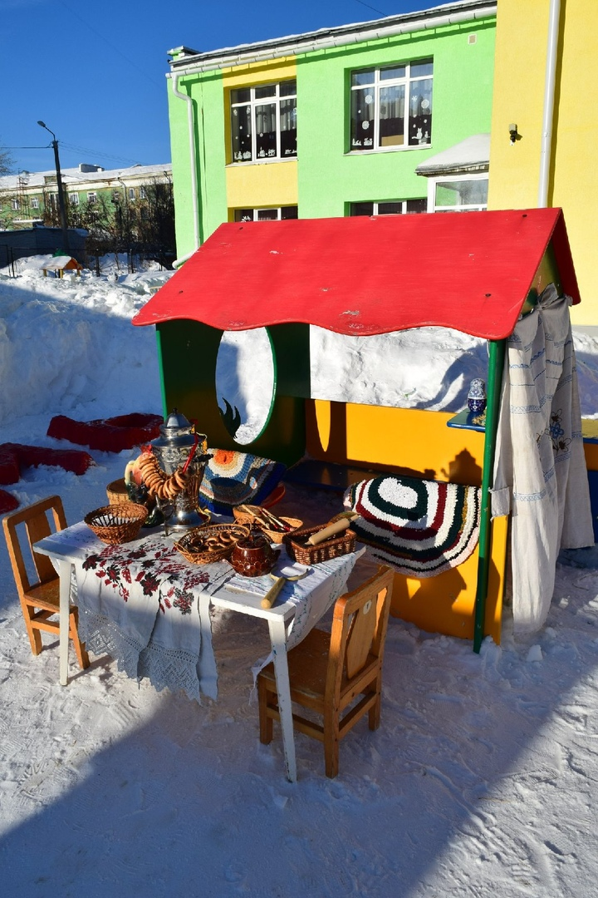

Slide 3
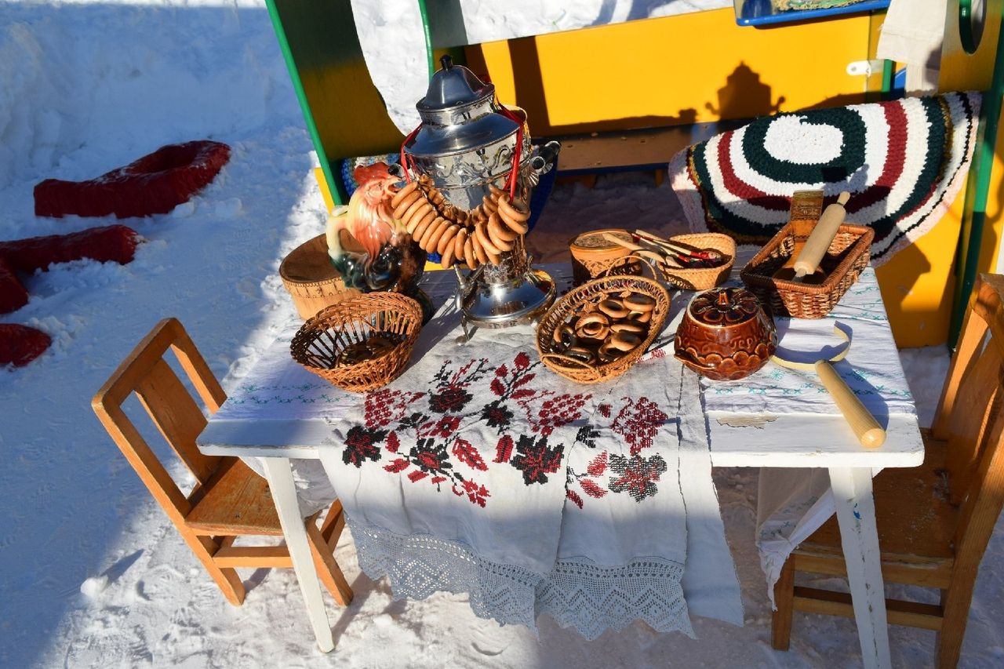

Slide 4
Передвижной мини-музей «Русский быт» создан при поддержке родителей воспитанников . Музейное пространство мы выбираем как в группе, так и на улице. Музей создан с целью приобщения детей к истокам русской народной культуры, формированию духовных и нравственных качеств у подрастающего поколения. При просмотре экспонатов музея дети знакомятся с особенностями русского национального уклада жизни, предметами быта, орудиями труда, одеждой, национальными блюдами; прививаем интерес к русской духовной культуре через обычаи, обряды, праздники, народное творчество, искусство.

